Slide 1
Натюрморт, як вид образотворчого мистецтва
Натюрморт – “тихе життя”

Slide 2
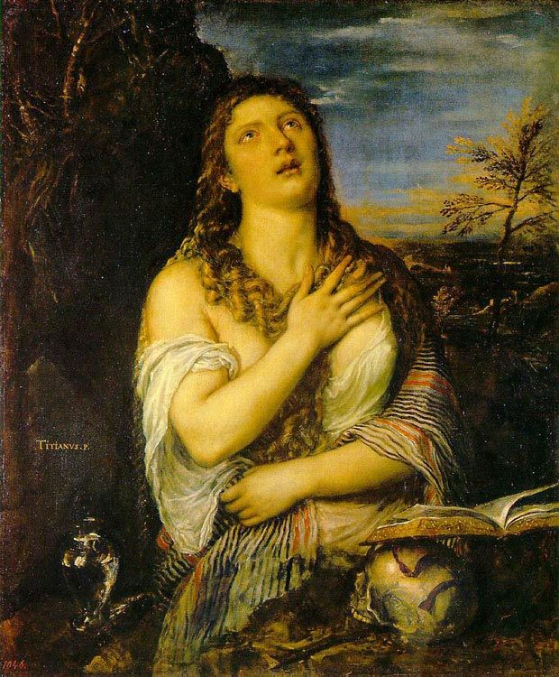
Тіціан. Марія Магдалина, яка кається.
Спочатку речі на картині були лише деталями, які мали певний зміст, доповнюючи і розкриваючи саму картину.

Slide 3
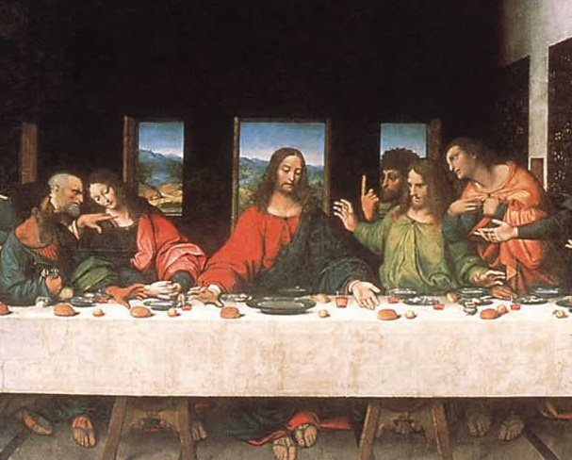
Леонардо да Вінчі. Тайна вечеря.

Slide 4
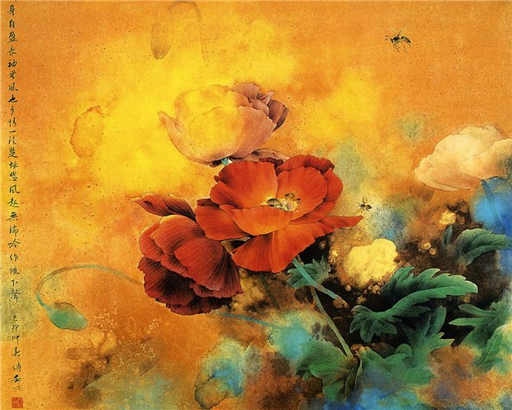
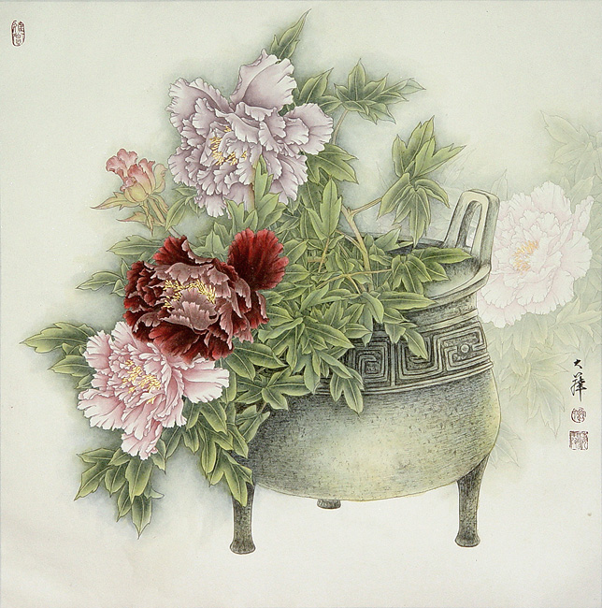
Китайські натюрморти V І –VІІ ст.

Slide 5
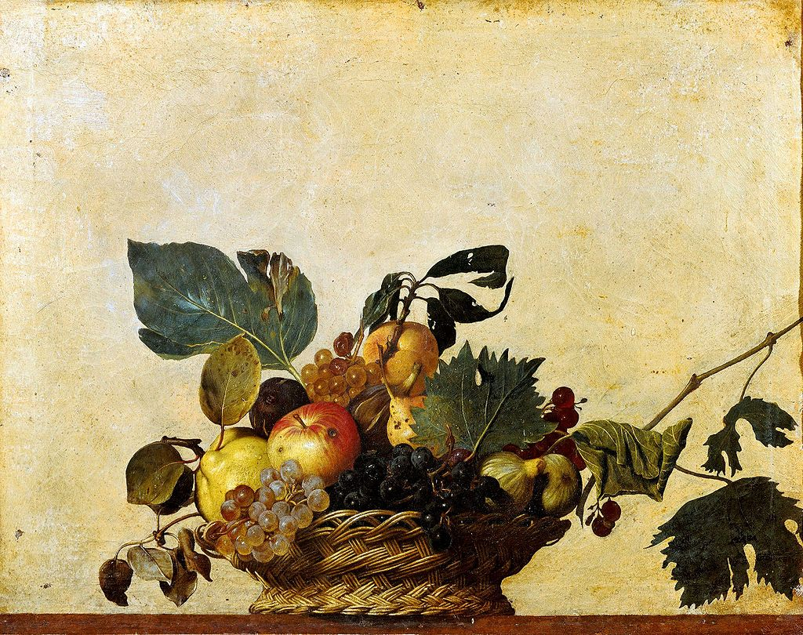
Мікеланджело Мерізі да Караваджо (1596 р.) – “Кошик із фруктами”

Slide 6
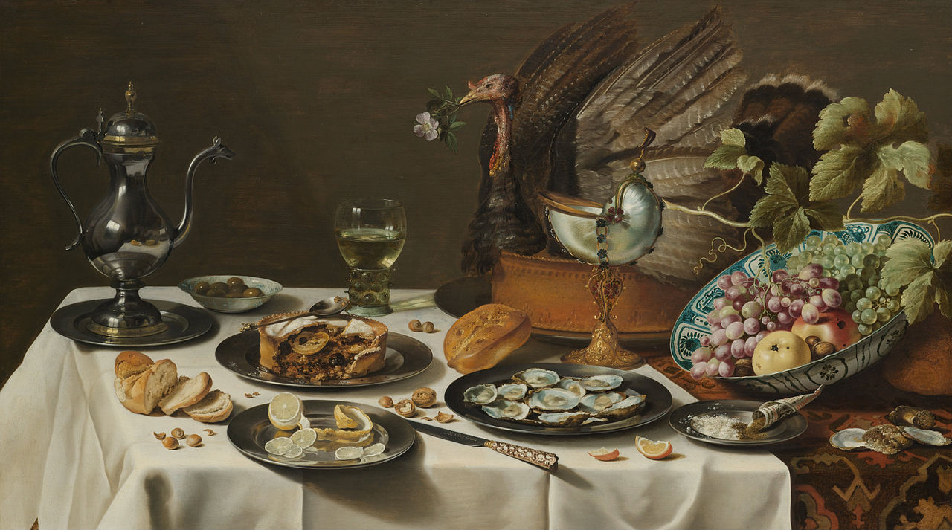
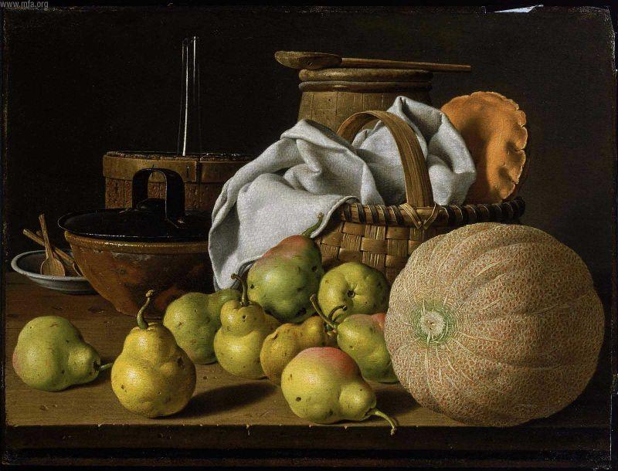
Визначте кольорову гаму натюрмортів (17 ст)
Пітер Клас. Натюрморт з індичкою
Мелендес Луїс. Натюрморт із динею та грушами

Slide 7
Тематичний натюрморт

Slide 8
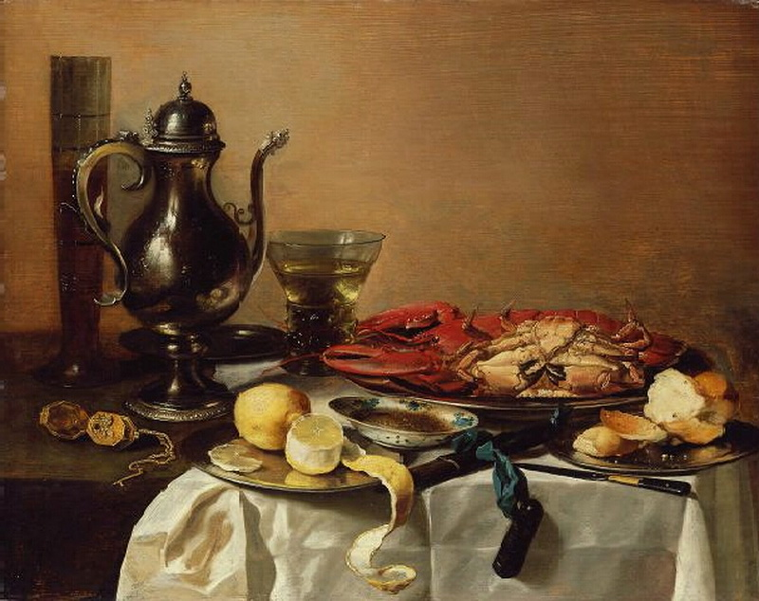
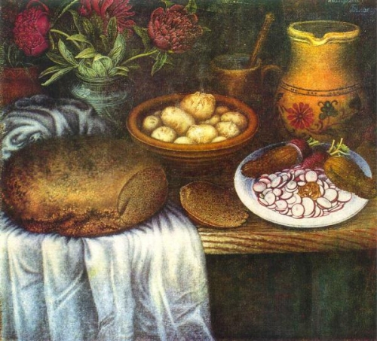
Тема: “Сніданки”
Пітер Клас. Сніданок
Катерина Білокур. Сніданок

Slide 9
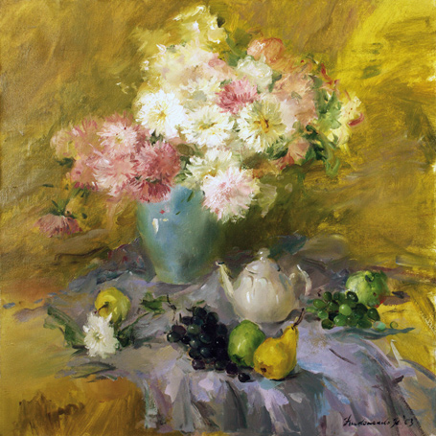
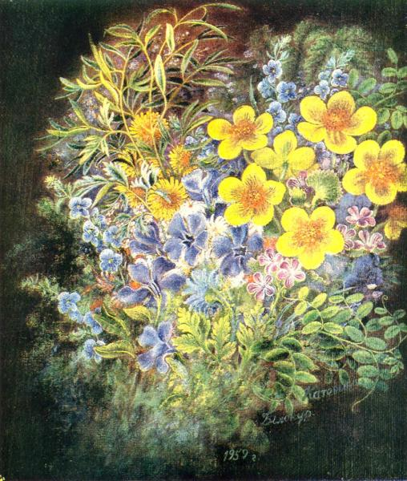
Тема: “Розкішні квіти”
Ніконенко Ніна. Айстри .
Катерина Білокур. Квіти.

Slide 10
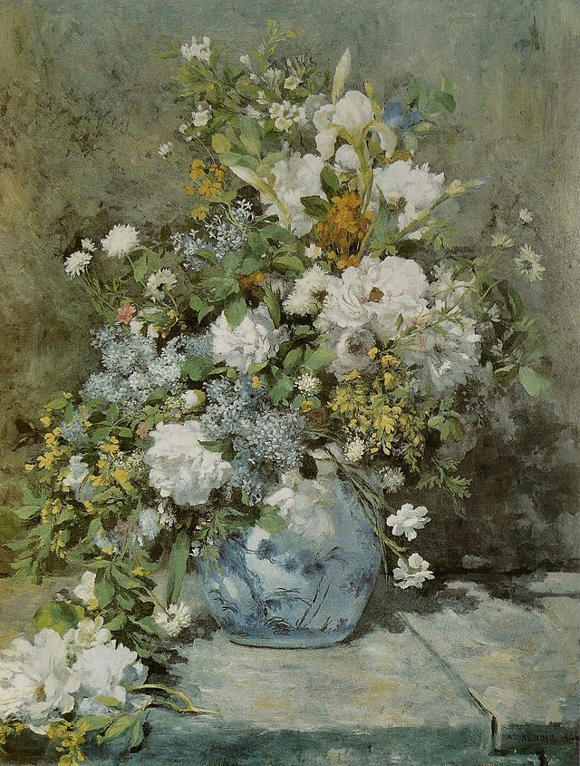
Пьєр Огуст Ренуар. Весняний натюрморт. (імпресіонізм)

Slide 11
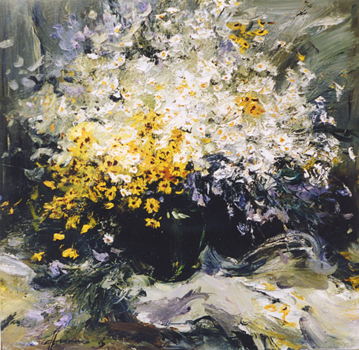

Slide 12
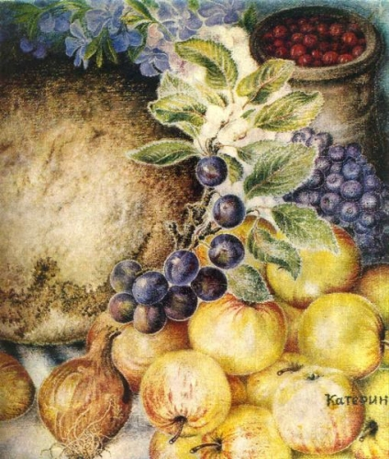
Білокур Катерина. Натюрморт.
Натюрморти К.Білокур захоплюють оригінальністю і яскравістю. Картини вражають соєю реальністю і піднесеністю водночас.

Slide 13
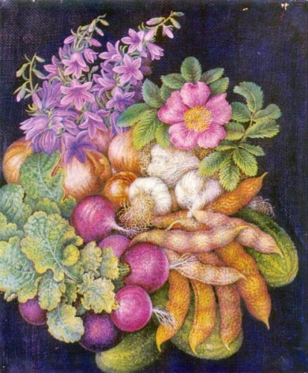

Slide 14
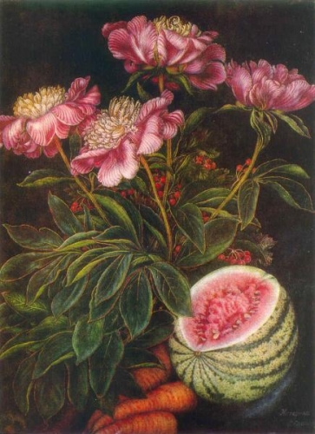

Slide 15
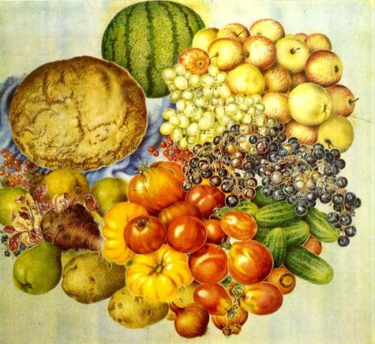

Slide 16
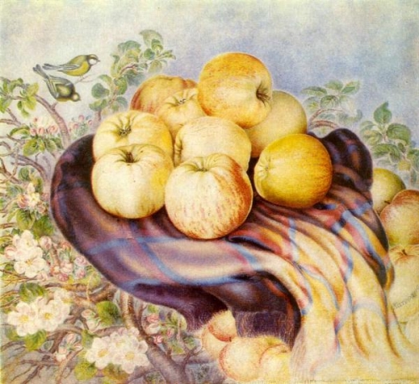

Slide 17
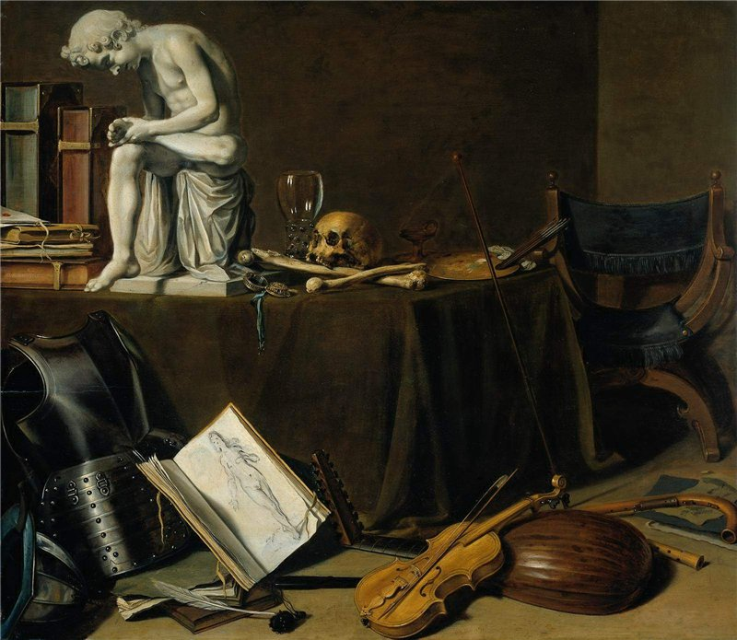
Пітер Клас. Натюрморт з черепом (ванітас)

Slide 18
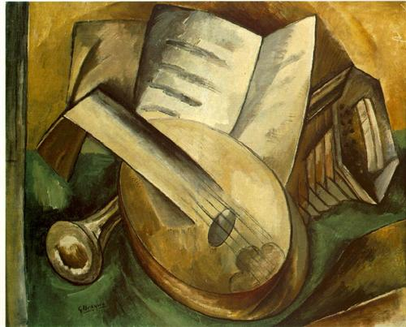
Жорж Брак . Музичні інструменти. (кубізм)

Slide 19
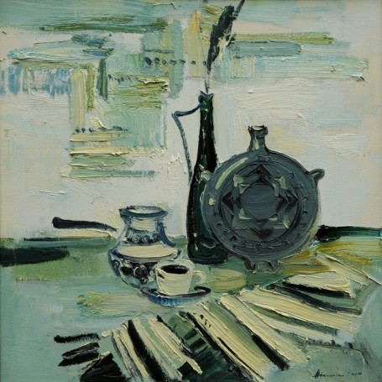
Ніконенко Ніна. Кава по-гуцульськи

Slide 20
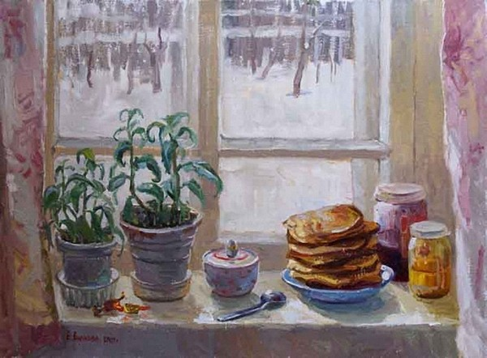
Вилкова Олена. Масляна.

Slide 21
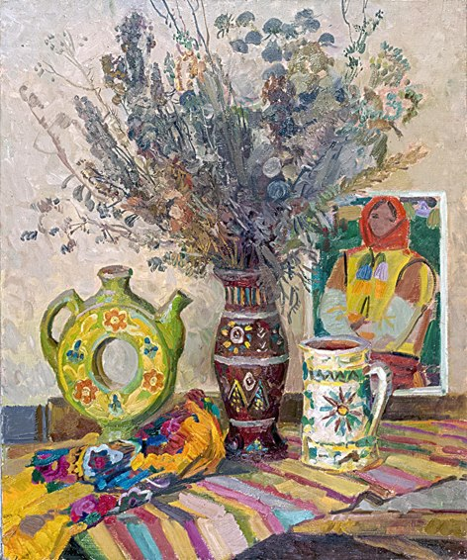
Одайник-Самойленко Зоя. Український натюрморт.

Slide 22
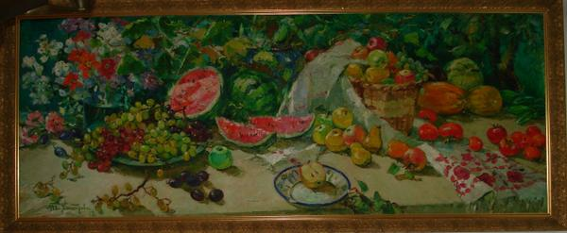
Хитрова Т. Літній натюрморт

Slide 23
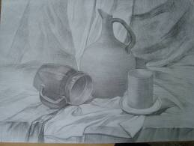
Натюрморт у різних видах мистецтва
Натюрморт у графіці

Slide 24
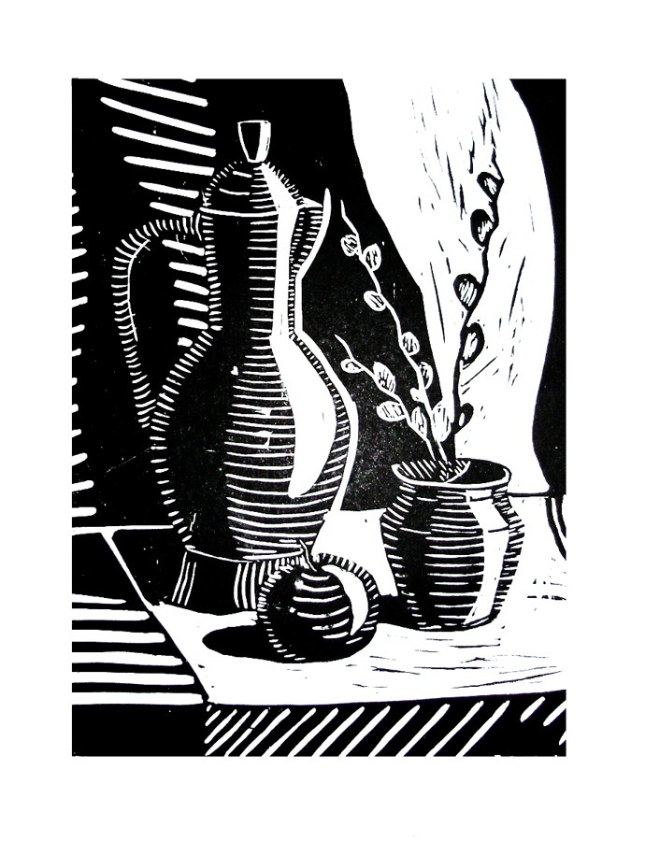
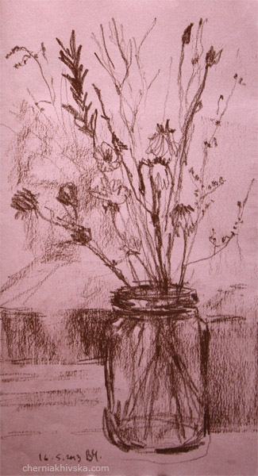
Натюрморт у графіці

Slide 25
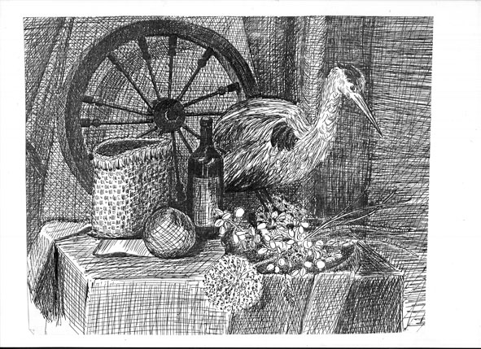
Натюрморт у графіці

Slide 26
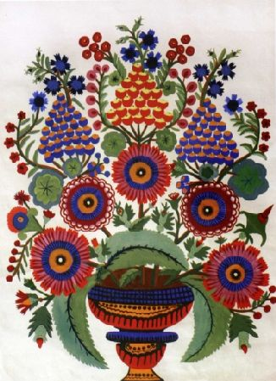
Натюрморт у декоративних розписах
Марія Примаченко. Дерево життя.

Slide 27
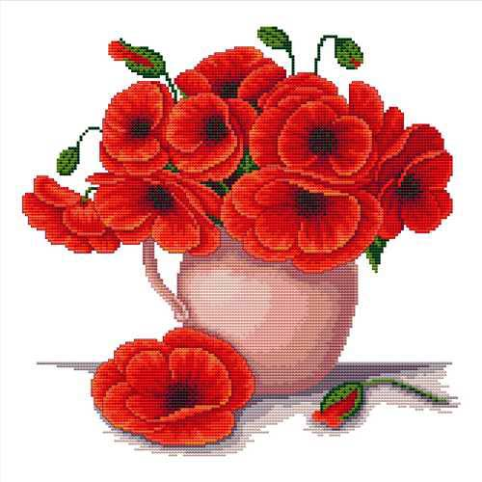
Натюрморт у вишивці

Slide 28
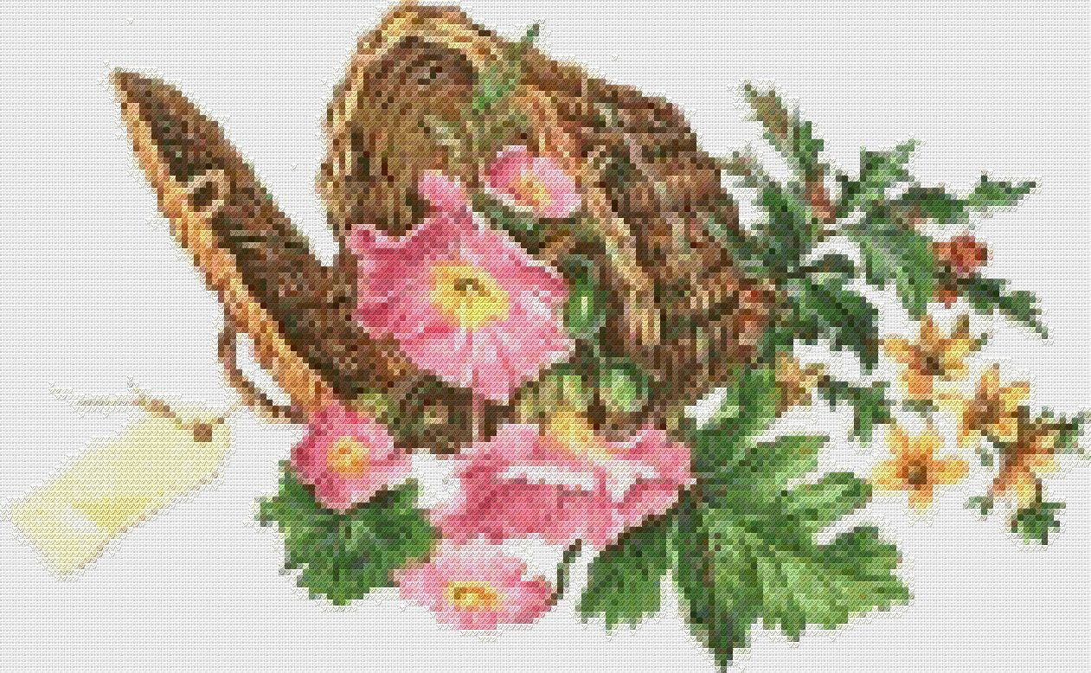
Натюрморт у вишивці

Slide 29
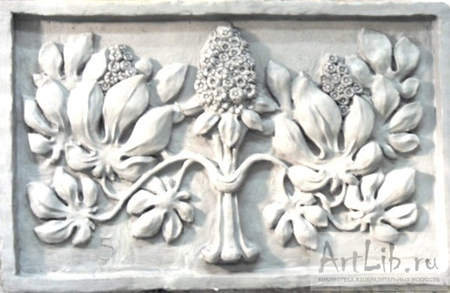
Натюрморт у скульптурі (барельєф)

Slide 30
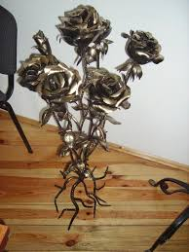
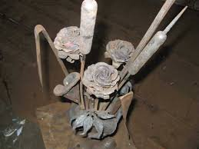
Натюрморт у ковальстві.

Slide 31
Етапи створення натюрморту

